Slide 1


Slide 2

Koláče bez práce....
...vyrobené robotmi.

Slide 3
Technológie sú tu už stovky rokov
Koleso, kníhtlač, parný stroj, tkáčsky stav, elektrina, spaľovací motor, CNC...
Ale aj:
Manažérske inovácie (pásová výroba)
Software (účtovníctvo)
Domáce spotrebiče a antikoncepcia
Industrializácia tretieho sveta

Slide 4
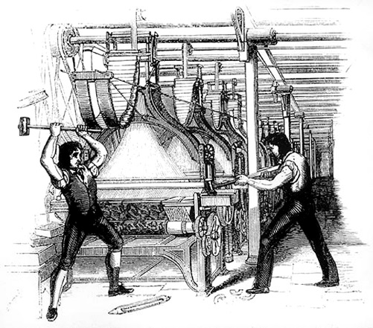
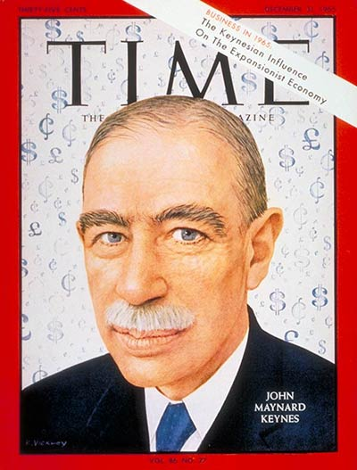

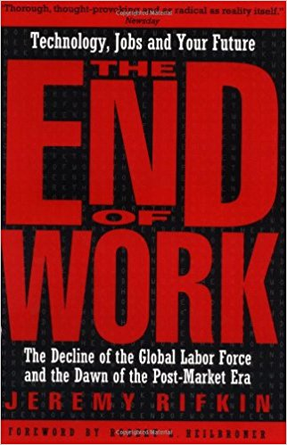
Obavy skoro rovnako tak dlho

Slide 5
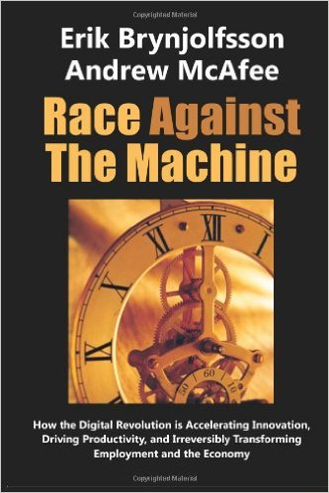


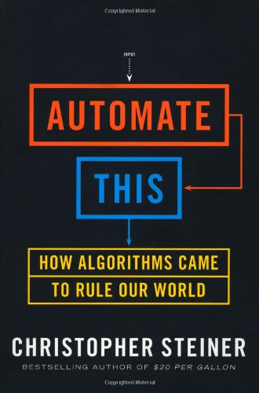
Je to teraz iné?

Slide 6
Prečo áno:
Nová kvalitatívna úroveň: Riešenie kognitívnych úloh, Touringov test, cloud, kvantové počítače, neurónové siete, (singularita?)
„Zdieľanie spotreby“

Slide 7
Prečo nie:
Voľné prostriedky na nové pôžitky
Produktivita
zamestnanca
Expanzia nových sektorov

Slide 8
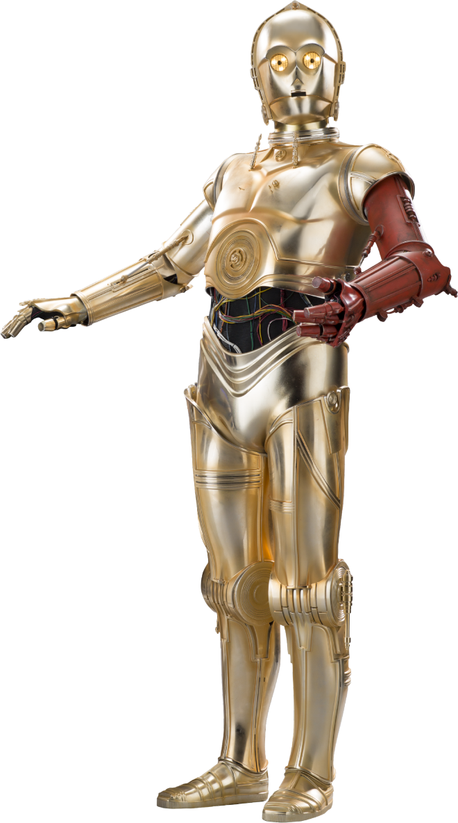

Nájdi robota!

Slide 9
Prečo nie:
Voľné prostriedky na nové pôžitky
Produktivita
zamestnanca
Expanzia nových sektorov
Automatizácia úloh, nie povolaní
Posledné 1%
„Nepredstaviteľné“ povolania
Individualizácia
Viac gladiátorov a klaunov
Jednoduchšie zapojenie do globálnej ekonomiky
Dostupnejšie vzdelanie
Jednoduchšia účasť na kapitálovom trhu

Slide 10
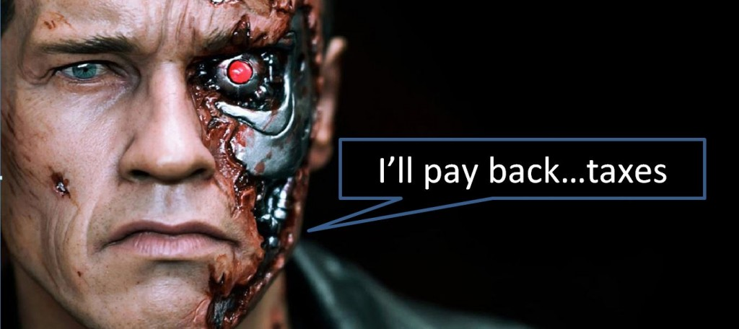
Koláče bez práce...
...vyrobené robotmi.
...zaplatené základným príjmom.

Slide 11
Čo to je:
Netestovaný vs. testovaný
„dane potom“ vs. „dane najskôr“
Jedinečný vs. nadstavba

Slide 12
Nie je to „ľavicová“ idea
Thomas Paine, Milton Friedman, Charles Murray, Michael Munger, ASI, Cato, Sulík...

Slide 13
Prečo áno:
Lacnejší
Menej paternalizmu, viac trhu
Odstraňuje „welfare trap“ a rieši aj „pracujúcu chudobu“
Odstraňuje škodlivé politiky
„Občianska dividenda“ (Aljaška)
Psychologické/sociálne/kultúrne dopady

Slide 14
Prečo nie:
Kompletná zmena filozofie welfare state
Pasca chudoby
Odliv mozgov (progresívne zdanenie)
Politická neudržateľnosť
Finančná neudržateľnosť

Slide 15
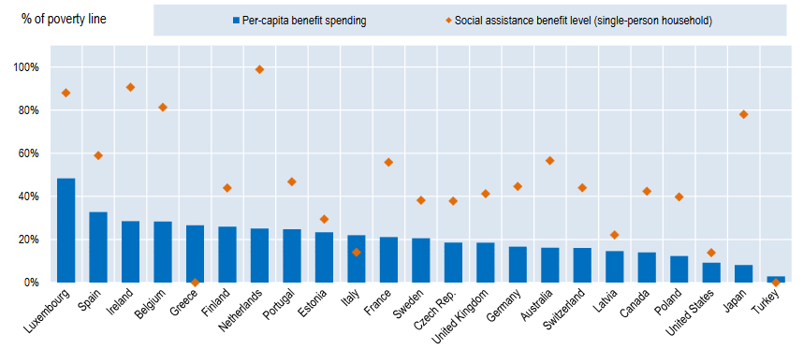
USA: hranica chudoby 12 000 USD = 4 bilióny USD (federálny rozpočet)

Slide 16
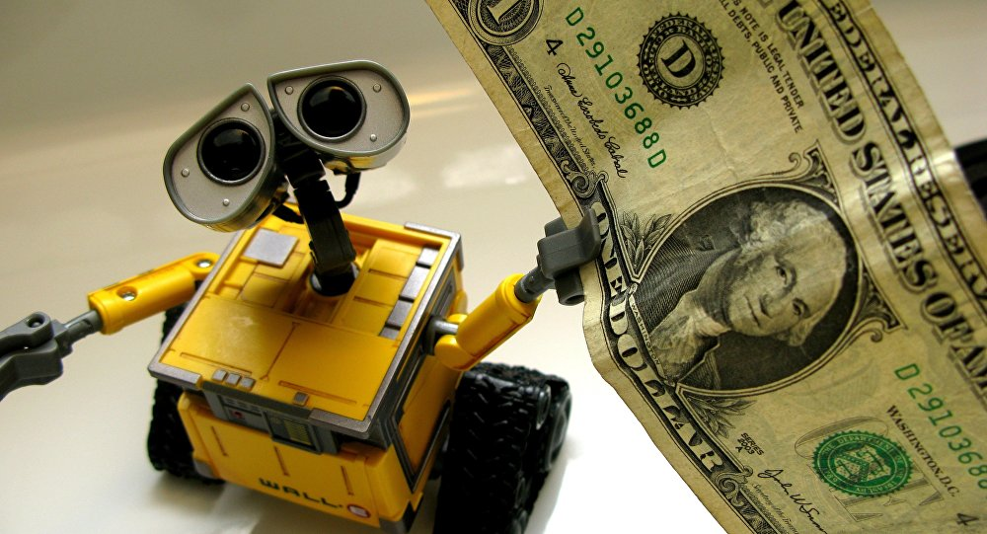
Zdaníme roboty?
Čo je robot
Daňový základ?
Hranice
Daň z pokroku
Komplexita výnimiek
Rádioaktívny kapitál
Robot neznamená zisk

Slide 17


KONIEC

